Slide 1
ANALIZA PERSPEKSTIVNIH ZANIMANJA U SEKTORU AGROBIZNISA
Fondacija za razvoj ekonomske nauke

Slide 2
Uvodna razmatranja
Sektor poljoprivrede jedan je od najznačajnijih u privredi Srbije, usled (1) značajnog doprinosa ukupnoj zaposlenosti, (2) učešća u generisanju bruto domaćeg proizvoda, kao i (3) njegovog doprinosa smanjenju spoljnotrgovinskog deficita.
Prema podacima Ministarstva poljoprivrede Srbije, sektor poljoprivrede, šumarstva i ribarstva zapošljava direktno 10% ukupne radne snage i čini oko 20% srpskog bruto domaćeg proizvoda.
Prema poslednjem popisu, ruralno stanovništvo predstavlja 40,6% ukupnog stanovništa od čega je njih 628.000 organizovano u porodična poljoprivrednih gazdinstava u Srbiji.

Slide 3
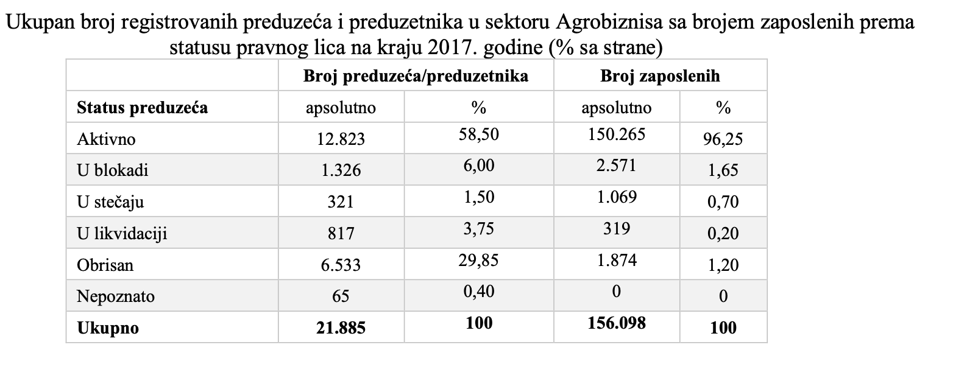
Pregled sektora Agrobiznisa
U sektoru Agrobiznisa u Srbiji je u 2017. godini bilo registrovano ukupno oko 22.000 preduzeća i preduzetnika sa okvirno 156.000 zaposlena lica.
Prema statusu, od ukupno posmatranog broja, skoro 60% jesu aktivna preduzeća i preduzetnici koja zapošljavaju 96% ukupnog broja zaposlenih lica, dok ostatak čine preduzeća i preduzetnici u statusu stečaja, likvidacije ili brisanja.

Slide 4
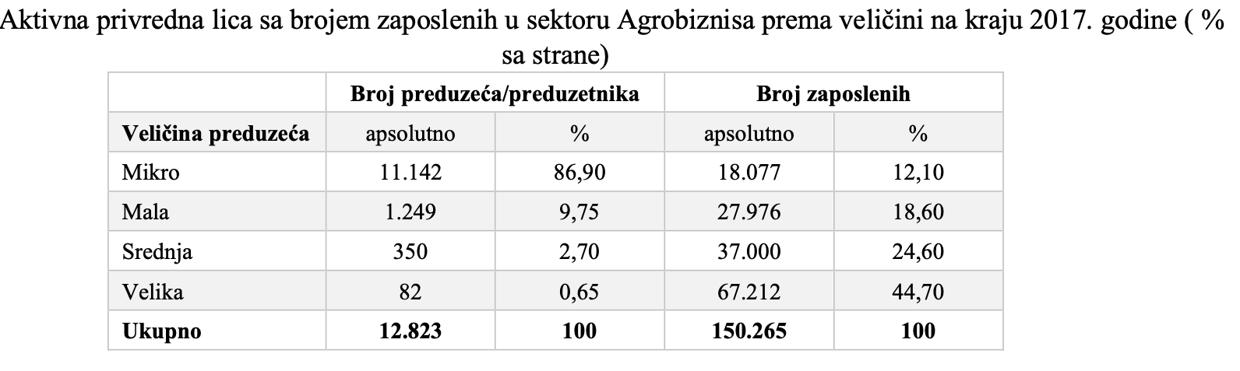
Pregled sektora Agrobiznisa
Posmatrano prema veličini, od ukupno oko 12.800 aktivnih preduzeća i preduzetnika, skoro 87% jesu mikro privredni subjekti sa oko 12% ukupno zaposlenih lica.
Ostatak od oko 13% ukupnog broja aktivnih preduzeća čine mala, srednja i velika preduzeća, sa preostalih 88% zaposlenih lica.
Izdvaja se podatak da samo 0,65% aktivnih preduzeća u sektoru Agrobiznisa jesu velika preduzeća koja zapošljavaju gotovo 45% od ukupnog broja zaposlenih.

Slide 5
Pregled sektora Agrobiznisa
Od ostalih oblasti u sektoru Agrobiznisa posmatrano po broju zaposlenih lica značajano se izdvajaju (1) oblast trgovine na malo poljoprivrednim proizvodima i (2) proizvodnja hrane biljnog porekla.
U okviru ove dve oblasti zaposleno je okvirno 55.000 odnosno 45.500 lica, u oko 3.100 odnosno 4.100 preduzeća, respektivno.
U ove dve grupe je zaposleno skoro 66% od ukupnog broja zaposlenih u sektoru Agrobiznisa.
Ovako veliko učešće preduzeća iz pomenute delatnosti posledica je činjenice da su u pitanju trgovinski lanci koji zapošljavaju veliki broj radnika za rad u njihovim maloprodajnim objektima (Aman, Univerexport, Gomex, Štampa sistem, Futura plus, itd.), dok u grupi proizvodnja hrane biljnog porekla se nalaze preduzeća koja po karakteristikama svoje delatnosti zapošljavaju veći broj radnika u proizvodnji (Soko Štark, Swisslion, Sunoko, Pionir, Bambi, Nektar, Dijamant, i sl.).

Slide 6
Pregled sektora Agrobiznisa
Od ostalih oblasti u sektoru Agrobiznisa posmatrano po broju zaposlenih lica značajano se izdvajaju (1) oblast trgovine na malo poljoprivrednim proizvodima i (2) proizvodnja hrane biljnog porekla.
U okviru ove dve oblasti zaposleno je okvirno 55.000 odnosno 45.500 lica, u oko 3.100 odnosno 4.100 preduzeća, respektivno.
U ove dve grupe je zaposleno skoro 66% od ukupnog broja zaposlenih u sektoru Agrobiznisa.
Ovako veliko učešće preduzeća iz pomenute delatnosti posledica je činjenice da su u pitanju trgovinski lanci koji zapošljavaju veliki broj radnika za rad u njihovim maloprodajnim objektima (Aman, Univerexport, Gomex, Štampa sistem, Futura plus, itd.), dok u grupi proizvodnja hrane biljnog porekla se nalaze preduzeća koja po karakteristikama svoje delatnosti zapošljavaju veći broj radnika u proizvodnji (Soko Štark, Swisslion, Sunoko, Pionir, Bambi, Nektar, Dijamant, i sl.).

Slide 7
Pregled sektora Agrobiznisa
Ukoliko se posmatra profitabilnost aktivnih privrednih subjekata u sektoru Agrobiznisa prema kategorijama na kraju 2017. godine uočava se da je od ukupnog broja preduzeća njih oko 6.900 ostvarilo dobitak.
Najveći neto dobitak od 17,34 milijarde dinara na nivou grupe ostvaren je u oblasti proizvodnje hrane biljnog porekla, a potom slede proizvodnja hrane životinjskog porekla sa ostvarenom neto dobiti od 7,80 milijardi dinara i oblast gajenja biljaka sa ostvarenom neto dobiti od 9,52 milijarde dinara.
Najveći neto gubitak od -1,66 milijardi dinara ostvaren je u oblasti uslužnih delatnosti u poljoprivredi, dok je nešto manji neto gubitak od -1,48 milijardi dinare ostvaren u oblasti trgovine na malo kao i u segmentu uzgoja životinja gde neto gubitak iznosi -1,34 milijarde dinara.

Slide 8
Tržište rada u sektoru Agrobiznisa: CROSO podaci
U 2018. godini broj novozaposlenih radnika jednom evidentiranih povećan je za 13% u odnosu na prethodnu godinu, dok je prema ukupnom broju evidencija rast iznosio 4%.
Posmatrano prema nivou obrazovanja oko 95% novozaposenih radnika angažovano je na poslovima koji podrazumevaju prva četiri nivo kvalifikacija.
Relativno primetan rast novozaposlenosti 15% zabeležen je na poslovima sa sedmim nivoom kvalifikacija u 2018. godini, ali je učešće ovih poslova na nivou sektora relativno malo tako da ovi novozaposleni predstavljaju tek 3% novozaposlenih u Agrobiznisu.
Prvi podatak predstavlja broj radnika za koje je u toku posmatrane godine u CROSO bazi izvršena maksimalno jedna evidencija o uspostavljanju radnog odnosa kod nekog od preduzeća iz sektora, dok drugi podatak predstavlja ukupan broj evidencija u CROSO bazi o uspostavljanju radnog odnosa u posmatranim preduzećima.
Usled toga podatak o broju novozaposlenih radnika jednom i ukupno predstavljaju donju i gornju granicu nove tražnje za radnicima u okviru sektora Agrobiznisa.

Slide 9
Tržište rada u sektoru Agrobiznisa: CROSO podaci
Ukupan broj zaposlenih u sektoru Agrobiznisa u 2018. godini prema podacima CROSO-a iznosio je oko 204.000.
Oko 40% je zaposleno u (1) oblasti trgovine na malo poljoprivrednim proizvodima, (2) oko 30% u oblasti proizvodnje hrane biljnog porekla, (3) oko 11% u oblasti proizvodnje hrane životinjskog porekla, (4) oko 9% u oblasti gajenja biljaka, dok je u (5) ostalim oblastima agrobiznisa zaposleno po manje od 5% ukupnog broja radnika u ovom sektoru.
U starosnoj strukturi dominiraju zaposleni starosti 30-54 godine sa učešćem od 71% u ukupnom broju radnika.
Broj zaposlenih sa više od 60 godina starosti, koji u narednom periodu od oko pet godina predstavljaju prirodan odliv iz sektora, iznosi oko 6.300, što predstavlja 3,1% svih zaposlenih u sektoru Agrobiznisa, i učešće ove kategorije zaposlenih sa više od 60 godina starosti je najveće u oblasti ribarstva (9,7%).
Sa druge strane, nešto povoljnija starosna struktura, sa iznadprosečnim učešćem zaposlenih starosti ispod 30 godina, karakteristična je za oblasti trgovine na malo poljoprivrednim proizvodima i mešovite proizvodnje.

Slide 10
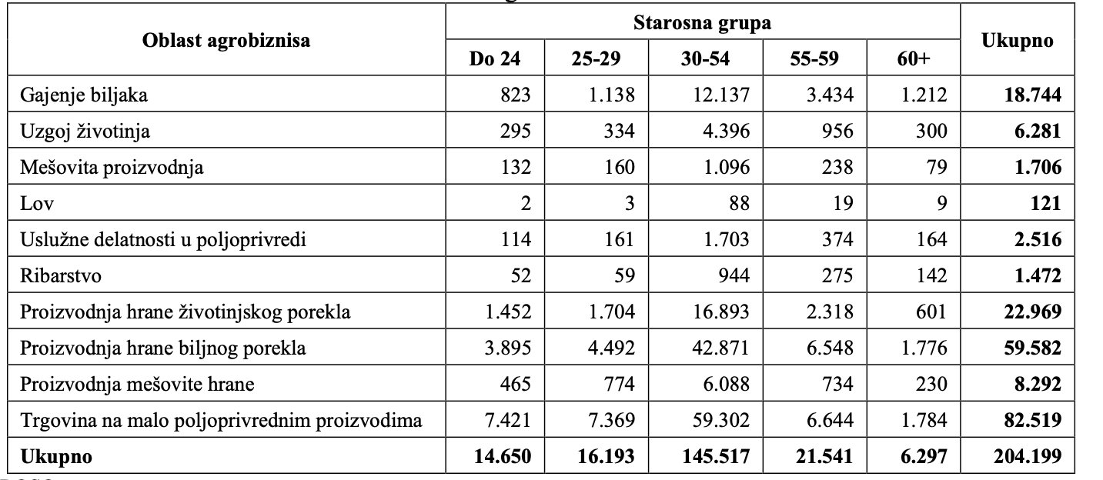
Tržište rada u sektoru Agrobiznisa rada u sektoru Agrobiznisa: CROSO podaci

Slide 11
Tržište rada u sektoru Agrobiznisa: CROSO podaci
Podaci o rodnoj strukturi ukazuju na veće učešće žena (55,7%) u celokupnom sektoru Agrobiznisa.
Ovakva struktura posledica je stanja u oblasti trgovine na malo poljoprivrednim proizvodima u kojoj na jednog zaposlenog muškarca dolazi 2,4 žena.
Sa druge strane, u svim ostalim oblastima agrobiznisa, izuzev proizvodnje hrane biljnog porekla, dominantno je učešće muškaraca.

Slide 12
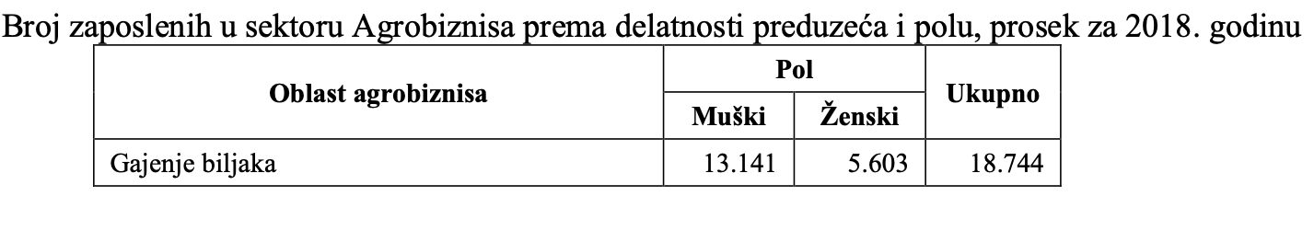
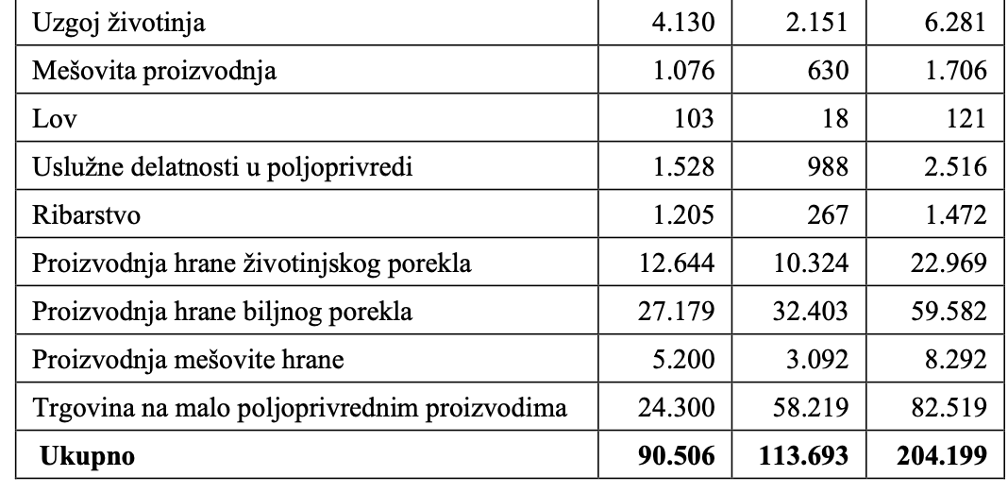
Tržište rada u sektoru Agrobiznisa: CROSO podaci

Slide 13
Tržište rada u sektoru Agrobiznisa: CROSO podaci
U svim oblastima agrobiznisa dominiraju radnici sa srednjim obrazovanjem, što obuhvata maksimalno završenu četvorogodišnju školu.
Zaposleni sa prva četiri obrazovna nivoa čine najmanje oko 80% ukupnog broja zaposlenih u sektoru Agrobiznisa.
Uz realističniju pretpostavku da struktura radnika iz kategorije „nepoznato“ odgovara strukturi ostalih radnika za koje postoje raspoloživi podaci o nivou obrazovanja, ovo učešće iznosi nešto više od 90%.
Iznadprosečna zastupljenost radnika sa visokim obrazovanjem karakteristična je za (1) uslužne delatnosti u poljoprivredi (18%) i (2) proizvodnju mešovite hrane (12%).

Slide 14
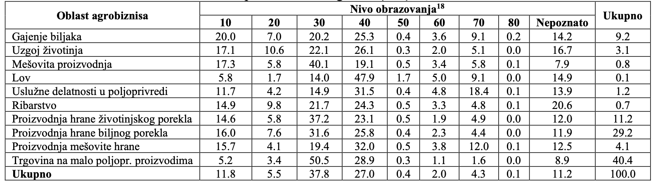
Tržište rada u sektoru Agrobiznisa: CROSO podaci

Slide 15
Tržište rada u sektoru Agrobiznisa: CROSO podaci
Prekomerno kvalifikovani radnici obuhvataju radnike koji su zaposleni na radnim mestima koja zahtevaju niži obrazovni nivo u odnosu na onaj koji zaposleni poseduju, dok se nedovoljno kvalifikovani radnici odnose na radnike koji su zaposleni na radnim mestima koja zahtevaju viši nivo obrazovanja od onog koji oni poseduju.
Na osnovu podataka iz CROSO baze kao prekomerno kvalifikovani radnici su definisani svi radnici čiji nivo kvalifikacije na osnovu formalnog obrazovanja prevazilazi nivo kvalifikacija predviđen radnim mestom za više od jednog obrazovnog nivoa prema sistemu NOKS.
Analiza ukazuje da: (1) radnici sa odgovarajućim nivoom obrazovanja, čiji nivo odgovara potrebama radnog mesta, predstavljaju oko 73% zaposlenih; (2) učešće prekomerno kvalifikovanih radnika iznosi 15%, a (3) nedovoljno kvalifikovanih radnika iznosi 12%.
Posmatrano prema oblastima Agrobiznisa, najveće učešće prekomerno kvalifikovanih radnika karakteristično je za proizvodnju mešovite hrane (23%), ribarstvo (19%) i proizvodnja hrane biljnog porekla (18%), dok je najveće učešće nedovoljno kvalifikovanih radnika prisutno u oblasti uzgoja životinja (28%).

Slide 16
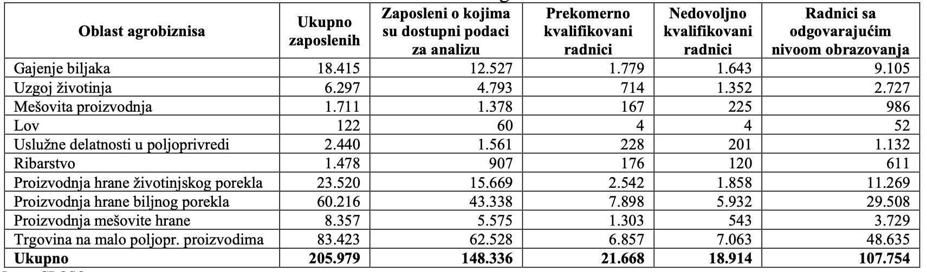
Tržište rada u sektoru Agrobiznisa: CROSO podaci

Slide 17
Tržište rada u sektoru Agrobiznisa: CROSO podaci
U svim oblastima Agrobiznisa, izuzev trgovine na malo poljoprivrednim proizvodima, u proseku oko 35% radnih mesta zahteva kvalifikacije iz te oblasti, dok se 65% radnih mesta odnosi na ostala zanimanja.
U oblasti trgovine na malo poljoprivrednim proizvodima, svega 4% radnih mesta zahteva kvalifikacije iz oblasti Agrobiznisa.
Na radnim mestima koja zahtevaju kvalifikacije iz oblasti Agrobiznisa zaposleno je svega 33% radnika koji imaju odgovarajuće kvalifikacije, odnosno koji su školovani za rad u oblasti agrobiznisa.
U oblastima proizvodnje hrane biljnog i životinjskog porekla, koje imaju najveći apsolutni broj radnih mesta koja zahtevaju kvalifikacije iz oblasti Agrobiznisa, pokrivenost adekvatnim kadrovima je još manja (oko 30%).
Određeni broj zaposlenih koji su školovani za rad u oblasti agrobiznisa zaposleno je i na radnim mestima koja zahtevaju kvalifikacije iz neke druge oblasti (oko 8,5%).

Slide 18
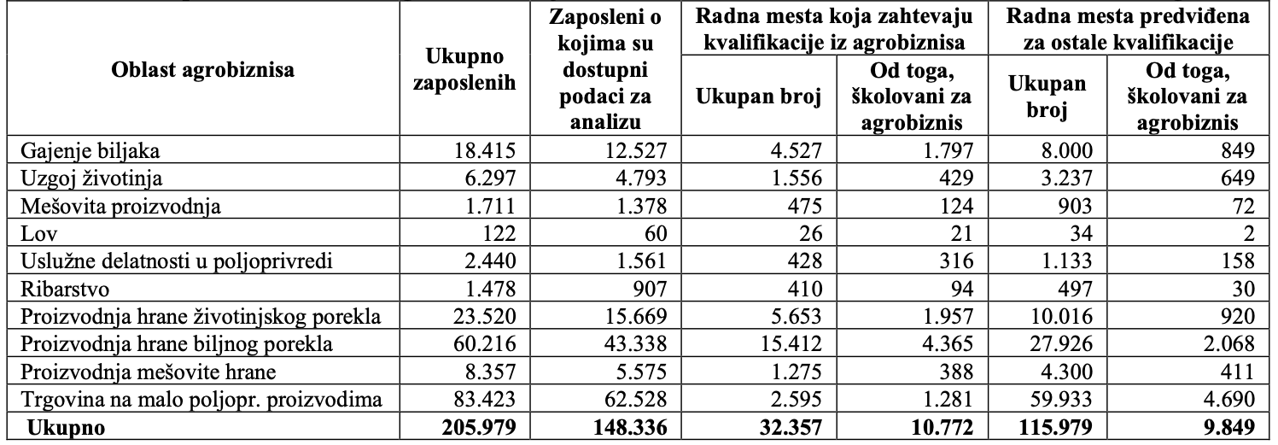
Tržište rada u sektoru Agrobiznisa: CROSO podaci

Slide 19
Tržište rada u sektoru Agrobiznisa: NZS podaci
Potencijalna tražnja za radom u sektoru Agrobiznisa može se jednim delom proceniti na i osnovu podataka o broju lica koja su bila prijavljena na evidenciji NSZ, a za koje je u posmatranom periodu pristigla potvrda o prijavljivanju na obavezno socijalno osiguranje.
Ovi podaci međutim potcenjuju stvarni nivo tražnje za radnicima u sektoru Agrobiznisa iz dva razloga:
(1) podaci obuhvataju samo formalno zaposleni radnici, što umanjuje ukupan broj zaposlenih u sektoru;
(2) podaci se obuhvataju lica koja se zaposle, a da prethodno nisu bila na evidenciji NSZ.
Dodatni problem je evidentiranje radnika sa najnižim nivoom obrazovanja koji su prema oblasti zanimanja svrstani u sektor Agrobiznisa.

Slide 20
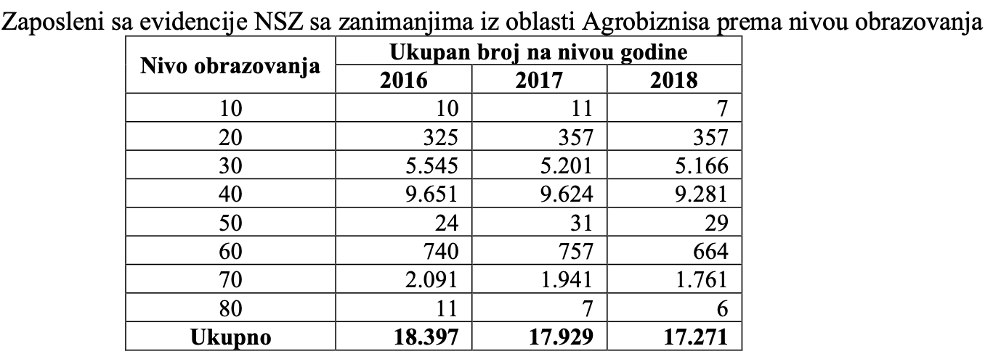
Tržište rada u sektoru Agrobiznisa: NZS podaci
Ukoliko se uzme u obzir da ovi podaci ine uključuju sve novozaposlene radnike, može se zaključiti da je godišnja tražnja u periodu od 2016. do 2018.godine minimalno na nivou od oko 18.000 radnika.
Pri tome, trend kretanja ukupnog broja zaposlenih sa evidencija NSZ u posmatranom periodu pokazuje konstantno smanjenje od oko 500 zaposlenih godišnje.
Oko 85% zaposlenih ima srednje obrazovanje (trogodišnje i četvorogodišnje srednje obrazovanje), a 10% se odnosi na visoko obrazovane kadrove.

Slide 21
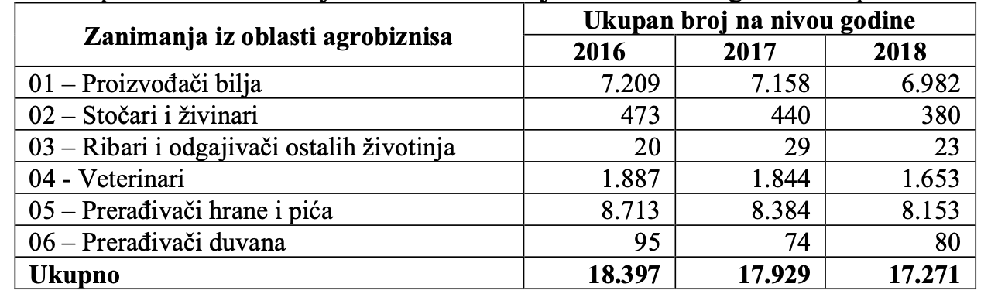
Tržište rada u sektoru Agrobiznisa: NZS podaci
Kada se posmatraju grupe osnovnih zanimanja koja se svrstavaju u oblast Agrobiznisa, najviše zaposlenih je iz grupa koje se odnose na (1) prerađivače hrane i pića (47%) i (2) proizvođače bilja (40%).
Primetno je konstantno smanjivanje broja zaposlenih u svih šest grupa zanimanja u periodu od 2016. do 2018. godine.

Slide 22
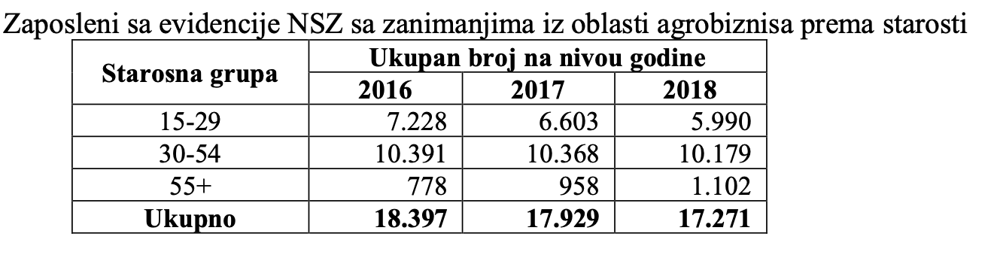
Tržište rada u sektoru Agrobiznisa: NZS podaci
U starosnoj strukturi zaposlenih sa evidencije NSZ dominiraju lica starosti 30-54 godina, sa učešćem od oko 60% ukupnog broja zaposlenih.
Trend smanjivanja apsolutnog broja zaposlenih sa evidencije NSZ na nivou celog sektora prisutan je i u grupacijama zaposlenih starosti 15-29 i 30-54 godina.
Ali, primetan je godišnji rast broja zaposlenih lica starosti preko 55 godina.

Slide 23
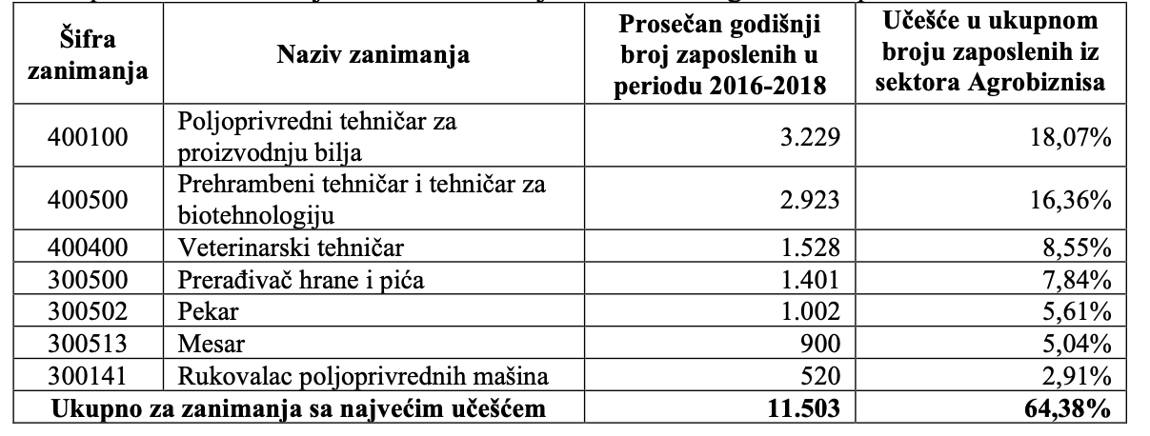
Tržište rada u sektoru Agrobiznisa: NZS podaci
U periodu 2016-2018. godine nešto više od trećine zaposlenih sa evidencije NSZ odnosi se na svega dva zanimanja: (1) poljoprivredni tehničar za proizvodnju bilja i (2) prehrambeni tehničar i tehničar za biotehnologiju.
Kada se ovome dodaju i zanimanja veterinarski tehničar, prerađivač hrane i pića, pekar, mesar i rukovalac poljoprivrednih mašina, gotovo dve trećine zaposlenih sa evidencije NSZ se odnosi na navedena zanimanja.

Slide 24
Tržište rada u sektoru Agrobiznisa: NZS podaci
U periodu 2016-2018. godine nešto više od trećine zaposlenih sa evidencije NSZ odnosi se na svega dva zanimanja: (1) poljoprivredni tehničar za proizvodnju bilja i (2) prehrambeni tehničar i tehničar za biotehnologiju.
Kada se ovome dodaju i zanimanja veterinarski tehničar, prerađivač hrane i pića, pekar, mesar i rukovalac poljoprivrednih mašina, gotovo dve trećine zaposlenih sa evidencije NSZ se odnosi na navedena zanimanja.

Slide 25
Tržište rada u sektoru Agrobiznisa: NZS podaci
Pored podataka o zaposlenim licima sa evidencije NSZ, kao indikator tražnje za radom iz oblasti Agrobiznisa mogu se koristiti i podaci o primljenim zahtevima za posredovanje pri zapošljavanju, koje poslodavci upućuju NSZ.
Ovaj podatak, takođe, potcenjuje stvarni nivo tražnje iz razloga što poslodavci nisu u obavezi da zapošljavanje vrše putem NSZ već mogu koristiti usluge agencija za posredovanje ili samostalno obavljati ovu funkciju, čime se značajno umanjuje realan broj potrebnih radnika.
U 2018. godini prijavljene potrebe poslodavaca iz sektora Agrobiznisa za zapošljavanjem iznosile su oko 11.300 radnika.
Od ukupnog broja traženih izvršilaca na osnovu podataka NSZ-a је 50% traženih radnika i zaposleno, dok je kao osnovni razlog za nerealizovana posredovanje naveden prestanak potreba za popunom radnom mesta.
Tri četvrtine upućenih zahteva za izvršiocima odnosi se na poslove u preduzećima koja su registrovana u delatnostima (1) proizvodnje hrane biljnog porekla i (2) trgovine na malo poljoprivrednim proizvodima.

Slide 26
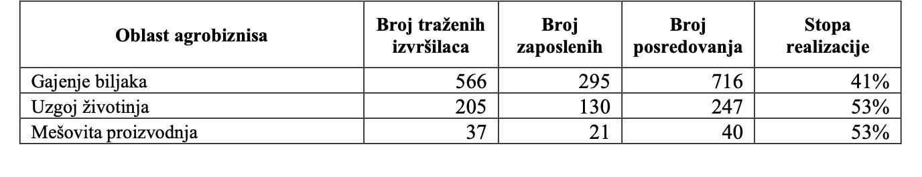
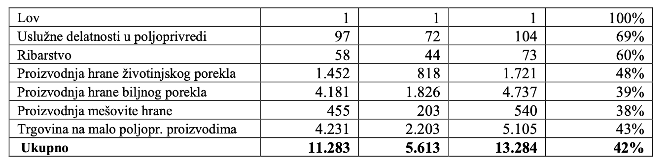
Tržište rada u sektoru Agrobiznisa: NZS podaci

Slide 27
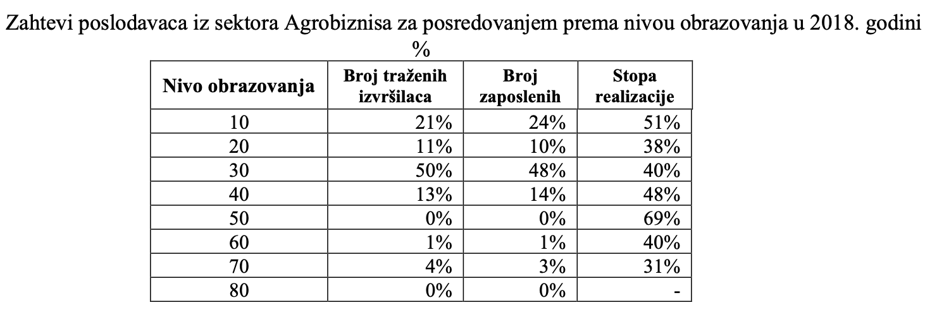
Tržište rada u sektoru Agrobiznisa: NZS podaci
Poslovi za koje su traženi radnici u 95% slučajeva podrazumevaju neki od prva četiri nivoa obrazovanja u čemu prednjače poslovi koji zahtevaju strukovno srednjoškolsko obrazovanje u trogodišnjem trajanju.

Slide 28
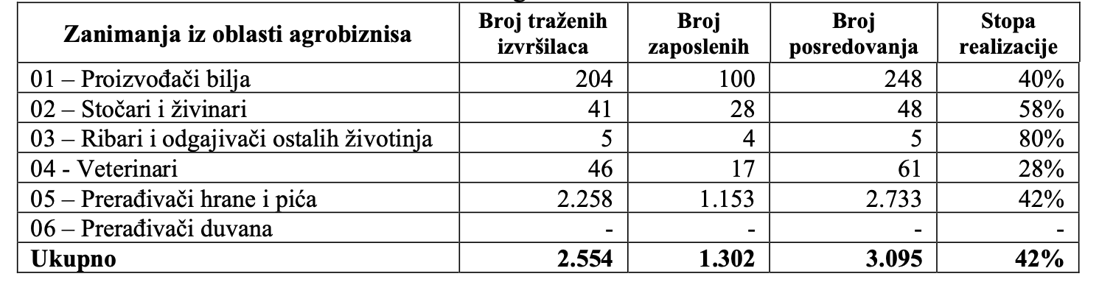
Tržište rada u sektoru Agrobiznisa: NZS podaci
Od ukupnog broja zahteva poslodavaca iz sektora Agrobiznisa tek 23% traženih zanimanja se odnosi na poslove koji su usko vezani za tu oblast.
Ostatak zahteva za izvršiocima predstavljaju tražnju najviše za radnicima koji poseduju obrazovanje iz (1) oblasti tehničkih nauka (mašinstvo, elektrotehnika), zatim za poslovima iz (2) oblasti transporta i skladištenja i na kraju administrativnim poslovi.

Slide 29
Tržište rada u sektoru Agrobiznisa: NZS podaci
Kao glavni izvor informacija o potencijalnoj ponudi kadrova iz sektora Agrobiznisa, korišćeni su podaci NSZ o nezaposlenim licima prijavljenim na evidenciji NSZ.
Broj nezaposlenih lica na evidenciji NSZ sa formalnim kvalifikacijama iz oblasti Agrobiznisa u 2018. godini iznosio je prosečno oko 30.700.
Pri tome, prisutan je jasan trend smanjenja ovog broja tokom perioda 2016-2018. godine, i to po stopi većoj od 10% godišnje.
Struktura nezaposlenih na evidenciji NSZ po nivou obrazovanja u potpunosti odgovara strukturi zaposlenih sa evidencije NSZ.
Oko 84% zaposlenih ima srednje obrazovanje (trogodišnje i četvorogodišnje srednje obrazovanje), a oko 9% se odnosi na visoko obrazovane kadrove.

Slide 30
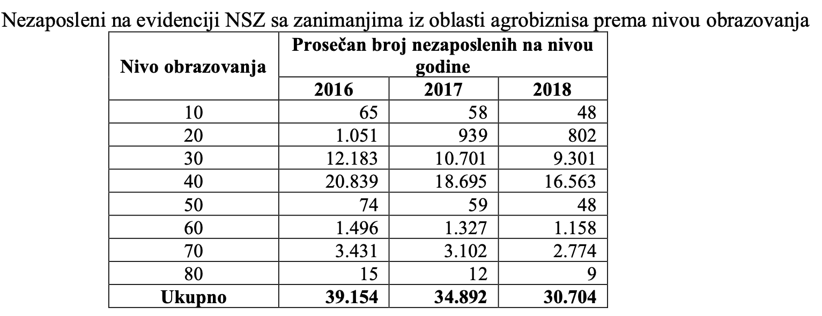
Tržište rada u sektoru Agrobiznisa: NZS podaci

Slide 31
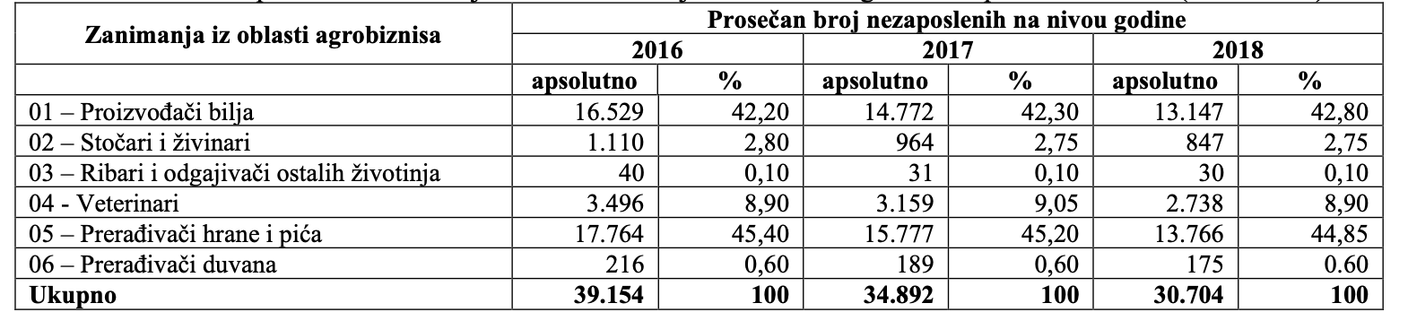
Tržište rada u sektoru Agrobiznisa: NZS podaci
Ukoliko se posmatraju uže klase delatnosti u koje se nezaposleni radnici mogu svrstati prema prijavljenom zanimanju, primećuje se sličan trend kao i na nivou celog sektora Agrobiznisa.
Za sve klase zanimanja uočava se trend smanjenja broja nezaposlenih na evidenciji NSZ.
Pri tome, oko 88% nezaposlenih se odnosi na (1) prerađivače hrane i pića i (2) proizvođače bilja.

Slide 32
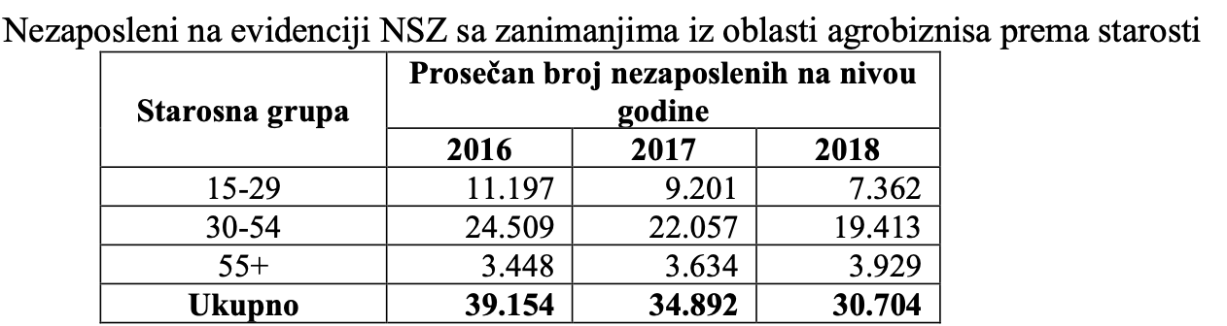
Tržište rada u sektoru Agrobiznisa: NZS podaci
Pregled starosnih grupa upućuje na zaključak da jedino starosna grupa 55+ beleži rast broja nezaposlenih tokom posmatranog perioda, dok se ukupan broj, kao i broj nezaposlenih mlađih od 55 godina značajno smanjuje.
Osim što raste broj nezaposlenih lica starijih od 55 godina na evidenciji NSZ, raste i broj zaposlenih sa evidencije NSZ iz ove grupacije, što je sa jedne strane ohrabrujuće imajući u vidu da, prema postojećoj definiciji, u ranjive grupe na tržištu rada se pored ostalih svrstavaju i lica sa preko 50 godina starosti usled otežanih uslova za pronalaženje posla.

Slide 33
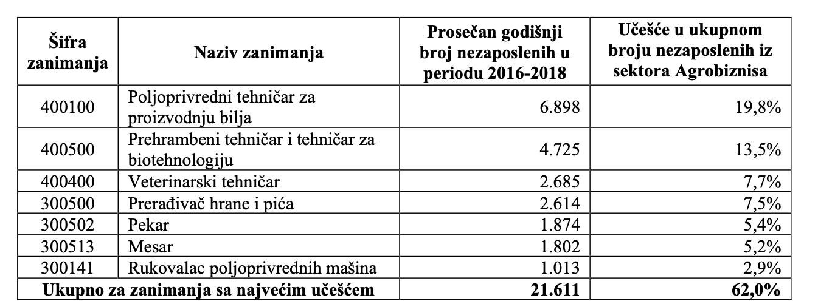
Tržište rada u sektoru Agrobiznisa: NZS podaci
Prema konkretno prijavljenom zanimanju, najviše nezaposlenih u sektoru Agrobiznisa pripada trogodišnjim i četvorogodišnjim srednjoškolskim profilima.
Čak 62% nezaposlenih odnosi se na sledeća zanimanja: (1) poljoprivredni tehničar za proizvodnju bilja, (2) prehrambeni tehničar i tehničar za biotehnologiju, (3) veterinarski tehničar, (4) prerađivač hrane i pića, (5) pekar, (6) mesar i (7) rukovalac poljoprivrednih mašina.

Slide 34
Tržište rada u sektoru Agrobiznisa: NZS podaci
Kao dodatni pokazatelj efikasnosti uparivanja ponude i tražnje za zanimanjima iz sektora Agrobiznisa analizirano je prosečno vreme čekanja na zaposlenje za lica na evidenciji NSZ.
Ovaj podatak se odnosi samo na one osobe koje su se zaposlile, a da su prethodno bile evidentirane u bazi NSZ kao nezaposlena lica.
Pošto nezaposlena osoba nije u obavezi da se prijavi kod NSZ i da preko nje traži posao, ovaj podatak ne obuhvata sve potencijalne slučajeve, ali je dobar indikator stope tranzicije između nezaposlenog i zaposlenog stanja.
Na nivou celog sektora prosečno vreme čekanja na zaposlenje je oko 24 meseca, odnosno 2 godine.
Kada je reč o najznačajnijim zanimanjima nešto niže prosečno vreme čekanja karakteristično je za veterinarske tehničare i iznosi oko 18 meseci.

Slide 35
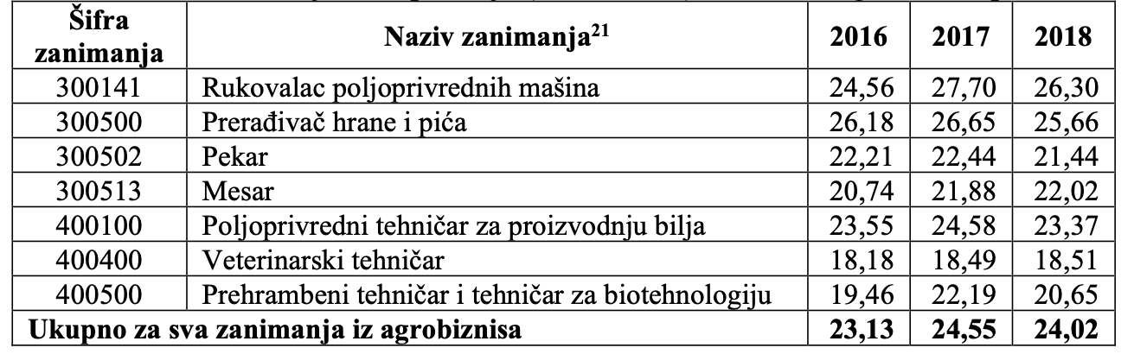
Tržište rada u sektoru Agrobiznisa: NZS podaci

Slide 36
Analiza usklađenosti potreba sektora Agrobiznisa za kadrovima sa trenutnom ponudom obrazovnog sistema u Srbiji
Posebno je analizirano prosečno vreme koje su preduzeća navela koje je potrebno za uvođenje novozaposlenog radnika u posao.
Ovaj podatak pokazuje koliko su radnici u proseku pripremljeni za konkretne zahteve radnog mesta.
Bez obzira na prethodno obrazovanja i posao koji radnik obavlja prosečno vreme uvođenja u posao iznosi oko 3 meseca što je relativno kratko imajući u vidu da kod nekih delatnosti obično protekne 6-12 meseci pre nego što radnik postane u potpunosti produktivan.
Ovaj podatak može sugerisati da ne postoje značajniji nedostaci u znanju i veštinama koje kandidati donose sa sobom na novi posao.

Slide 37
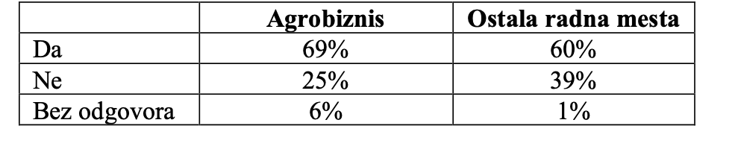
Analiza usklađenosti potreba sektora Agrobiznisa za kadrovima sa trenutnom ponudom obrazovnog sistema u Srbiji
Uprkos relativnom kratkom vremenu koje je potrebno za uvođenje u posao novozaposlenih, gotovo dve trećine anketiranih preduzeća je prijavilo da se suočava sa problemima prilikom pronalaženja adekvatnih kandidata za posao.
Ovaj procenat je veći kad su u pitanju pozicije iz oblasti osnovne delatnosti (69%) u odnosu na ostale poslove u preduzeću (60%).
Imajući u vidu broj nezaposlenih radnika na evidenciji NSZ-a čija zanimanja odgovaraju delatnosti poslovanja Agrobiznisa, ovaj podatak ukazuje da verovatno prisustvo barijera poput mobilnosti radnika, uslova rada, nivoa zarada i sl.

Slide 38
Analiza usklađenosti potreba sektora Agrobiznisa za kadrovima sa trenutnom ponudom obrazovnog sistema u Srbiji
Kod radnika koji su angažovani na poslovima čija kompleksnost zahteva završenu srednju školu ili dodatnu specijalizaciju oko 76% anketiranih preduzeća prijavljuje prisustvo određenih nedostataka.
Preduzeća navode: (1) nedostatak veština vezanih za konkretne zahteve radnog mesta, (2) nedostatak radnog iskustva; (3) nedostatak mekih veština vezanih za socijalne sposobnosti radnika za rad u timu, komuniciranje sa ostalim u kolektivu ili kupcima i slično.
Kada su u pitanju radnici na poslovima koji podrazumevaju viši stepen kompleksnosti poslova 74% anketiranih preduzeća prijavljuje uočene nedostatke od čega je najizraženiji relevantno radno iskustvo kod gotovo polovine od ovih preduzeća.
Nedostaci vezani za meke veštine u poslu kao i one veštine koje su usko vezane za tehničku karakteristiku posla su relativno slično zastupljeni sa oko 24-25% kod anketiranih preduzeća.
Znatno veći nedostaci profesionalno-tehničkih veština kod poslova na kojima se zapošljavaju radnici sa završenom srednjom školom ukazuju na veću disproporciju znanja koja učenici dobijaju u srednjim školama u odnosu na ono što je u praksi potrebno.

Slide 39
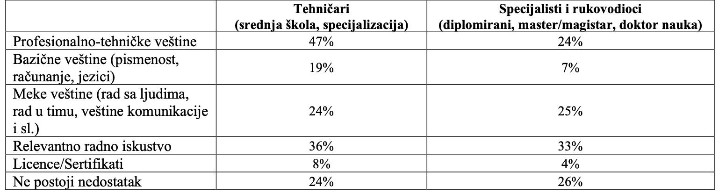
Analiza usklađenosti potreba sektora Agrobiznisa za kadrovima sa trenutnom ponudom obrazovnog sistema u Srbiji

Slide 40
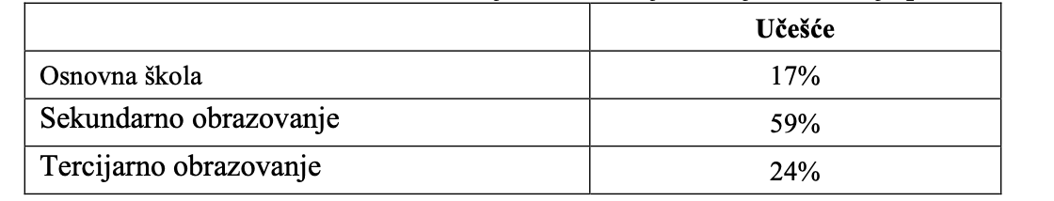
Analiza usklađenosti potreba sektora Agrobiznisa za kadrovima sa trenutnom ponudom obrazovnog sistema u Srbiji
Analizirana je i potreba preduzeća iz sektora Agrobiznisa i obrazovnih profila koji su zastupljeni u srednjim školama i u tercijarnom nivou obrazovanja.
Preduzeća su navodila najzastupljenije poslove/zanimanja u njihovom procesu poslovanja uz kombinaciju veštine i znanja koje bi kandidati za date pozicije trebalo da poseduju kao i očekivani nivo kvalifikacija/obrazovanja.
Od ukupnog broja navedenih zanimanja preko tri četvrtine je podrazumevalo stepen kvalifikacija koji odgovara sekundarnom nivou obrazovanja ili niže.

Slide 41
Analiza usklađenosti potreba sektora Agrobiznisa za kadrovima sa trenutnom ponudom obrazovnog sistema u Srbiji
Zanimanja za koja se očekuje viši nivo kvalifikacija su dominanto vezana za delatnost poslovanja preduzeća i obuhvataju najčešće različite tipove Tehnologa, Agronoma, Veterinara, Hemičara, Inženjera stočarstva i sličnih zanimanja.
Nizak nivo prekvalifikacije prisutan je i kod zanimanja mesara gde preduzeća prijavljuju tek 9% primera gde je angažovan neko ko se nije formalno obrazovao za ovaj posao.
Procenat radnika koji obavljaju posao van njihove oblasti formalnog obrazovanja značajno je veći u grupi radnika iz segmenta pekarsko-poslastičarskih zanimanja, dok je najviše prisutan kod poslova u poljoprivrednoj proizvodnji, uzgoju i preradi (70%).

Slide 42
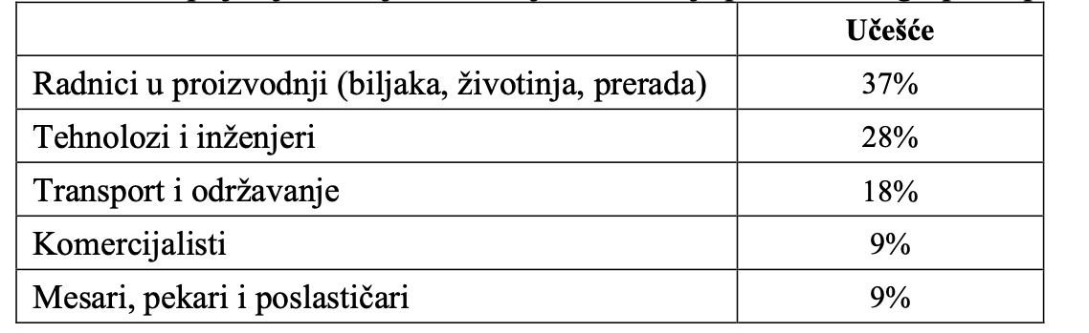
Analiza usklađenosti potreba sektora Agrobiznisa za kadrovima sa trenutnom ponudom obrazovnog sistema u Srbiji
Poslovi za koje se najčešće angažuju novi radnici su poslovi nižeg do srednjeg nivoa kompleksnosti u proizvodnji (radnik u proizvodnji, radnik na prebiranju voća, sakupljač biljaka, uzgajivač ribe, čuvar životinja, radnik na farmi, radnik na muži krava, magacioner, fizički radnik, radnik u polju, ložač, i slično).

Slide 43
Analiza usklađenosti potreba sektora Agrobiznisa za kadrovima sa trenutnom ponudom obrazovnog sistema u Srbiji
Pored podataka dobijenih na osnovu ankete o usklađenosti trenutne ponude obrazovnih profila sa strukturi kadrovskih potreba preduzeća iz sektora Agrobiznisa, dodatne informacije su prikupljene kroz seriju razgovora sa predstavnicima preduzeća iz ovog
Na osnovu obavljenih razgovora može se konstatovati prisustvo nekoliko vodećih trendova kada su u pitanju potrebe preduzeća za kadrovima u sektoru Agrobiznisa:
(1) preduzeća bez obzira na veličinu ili užu delatnost najviše zapošljavaju radnike trećeg i četvrtog obrazovnog nivoa prema NOKS klasifikaciji;
(2) u zavisnosti od konkretne delatnosti na te poslove se zapošljavaju i kandidati koji nisu završili obrazovanje definisano usvojenom sistematizacijom;
(3) uprkos napretku tehnologije i automatizacije rada u pogonima proizvodnje i prerade, radni uslovi nisu privlačni većini radnika;
(4) nedostatak pojedinih kadrova se ne može nadomestiti putem prekvalifikacije nezaposlenih koji su na evidenciji NSZ.

Slide 44
Analiza usklađenosti potreba sektora Agrobiznisa za kadrovima sa trenutnom ponudom obrazovnog sistema u Srbiji
Uključivanje u sistem dualnog obrazovanja se ocenjuje kao moguće rešenje uočenih nedostataka kadrova samo kod par preduzeća.
Najčešća konstatacija vezana za sistem dualnog obrazovanja je da u trenutnom obliku on ne odgovara potrebama sektora.
Srednja i velika preduzeća ističu da im se ne isplati uključivanje u ovaj proces jer u periodu kad imaju potrebe za manjim brojem radnika troškovi višestruko prevazilaze koristi, barem prema sistem u koji je trenutno ponuđen.
Sistem praksi koje ne garantuju preduzećima mogućnost pokrivanja potreba za radnicima određenog profila i koje često u zavisnosti od škole obuhvataju rad sa pojedinačnim kandidatima na nivou od desetak radnih dana ne obezbeđuju očekivani nivo pripreme za stvarni rad na određenim poslovima kao ni sigurnost preduzeću po pitanju investiranja vremena i sredstava u ovaj vid obuke.

Slide 45
Zaključna razmatranja
Sprovedene analize su pokazale da je najveći broj zaposlenih lica u oblasti trgovine na malo poljoprivrednim proizvodima (oko 40%) i proizvodnji hrane biljnog porekla (30%), nakon čega slede i oblasti proizvodnje hrane životinjskog porekla, gajenja biljaka i uzgoja životinja.
Teški uslovi rada u pojedinim sektorima agrobiznisa (uzgoj životinja, prerada mesa i slično) kao posledicu imaju manji broj mladih i žena među zaposlenima, ali i učešće niže-kvalifikovanih radnika na pojedinim pozicijama.
U svim oblastima agrobiznisa, izuzev trgovine na malo poljoprivrednim proizvodima, u proseku oko 35% radnih mesta zahteva kvalifikacije iz oblasti agrobiznisa, dok se 65% radnih mesta odnosi na zanimanja koja zahtevaju kvalifikacije iz drugih oblasti.
Najveći deo zaposlenih u preduzećima iz oblasti poljoprivrede (70-80%) obavlja proste do nisko kompleksne manuelne poslove.

Slide 46
Zaključna razmatranja
Ankete su pokazale da, bez obzira na prethodno obrazovanja i posao koji radnik obavlja, prosečno vreme uvođenja u posao iznosi oko 3 meseca.
Kada su u pitanju veštine radnika koji su angažovani na poslovima koji zahtevaju završenu srednju školu ili dodatnu specijalizaciju, preduzeća se suočavaju sa nedostacima veština vezanih za konkretne zahteve radnog mesta, nedostatak radnog iskustva, nedostatak mekih veština.
Znatno veći nedostaci profesionalno-tehničkih veština kod poslova na kojima se zapošljavaju radnici sa završenom srednjom školom ukazuju na veću disproporciju znanja koja učenici dobijaju u srednjim školama u odnosu na ono što je u praksi potrebno.
Zanimanja za koja se očekuje viši nivo kvalifikacija su dominanto vezana za delatnost poslovanja preduzeća i obuhvataju najčešće različite tipove Tehnologa, Agronoma, Veterinara, Hemičara, Inženjera stočarstva i sličnih kvalifikacija.

